Slide 1
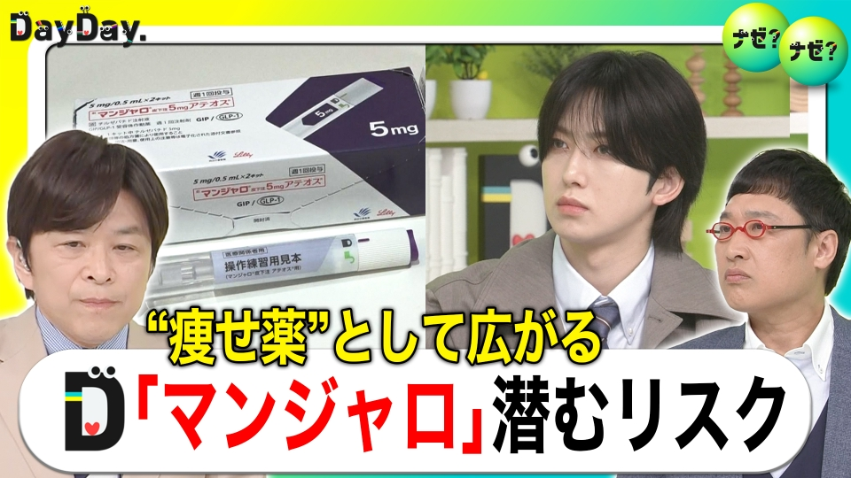
題材はなにか？
春先から話題になっていた マンジャロ問題

Slide 2
ゲームの制作ジャンルは…
今回の制作ジャンルは…
〇アクションゲーム
〇パズルゲーム
〇ボードゲーム・カードゲーム
〇シューティングゲーム
〇音ゲー
×RPG
×ノベルゲーム
△シミュレーションゲーム

Slide 3
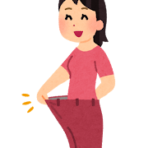
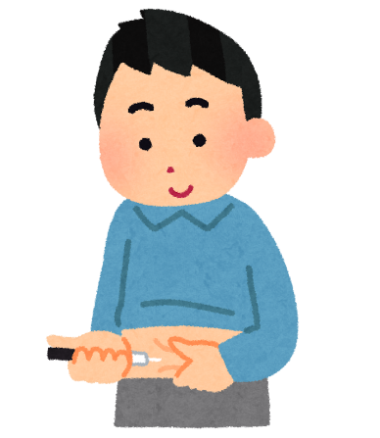
どんなゲームをつくれば…
「このゲームをやると
マンジャロ問題に意識を
強く感じる…」
GOAL目標
結果として、マンジャロの使用についての
啓発や注意喚起がなぜ起こったのか？を
実感・解決案

Slide 4
決めてほしいこと
①リーダー、メインプログラマ決める！
❶タイトル
❷主人公（誰が）
❸ステージ（どこで・どんな状況で）
❹なんの手段を講じて
❺どんな小目的を達成しつつ
❻最終的にどんな大目的を解決するか？
❼このゲームをプレイすると…
どう、コメ価格問題を意識できるように
なるか？

Slide 5
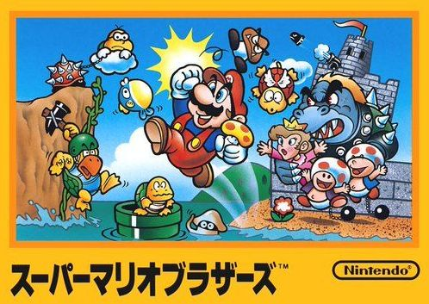

ゲーム概要 作成シート サンプル
タイトル
スーパーマリオブラザーズ
主人公は？
繰り返す手段は？
小目的は？
マリオ（プレイヤー）
移動・ジャンプ（攻撃）
画面右端にあるゴールを目指す
ステージ・フィールドは？
大目的・最終目的は？
どんなジャンルのゲーム？
横スクロール
2Dアクションゲーム
時間制限のある八ワールド・四ステージ
全ステージをクリアし、ピーチ姫を助ける
ゲーム概要
この文法 必ず守ること！
誰が（主人公）、どこで（ステージ）、■を繰り返して（手段）、◎を達成し（小目的）最終的に××する（大目的）、ジャンルゲーム
マリオが全32ステージを「水平移動・ジャンプ」時に「攻撃」を繰り返して
ゴールを達成し最終的に全ステージをクリアする横スクロール2Dアクションゲーム

Slide 6
シート❶ ゲーム概要 作成シート
チーム名
タイトル
主人公は？
繰り返す手段は？
小目的は？
ステージ・フィールドは？
大目的・最終目的は？
どんなジャンルのゲーム？
ゲーム概要
この文法 必ず守ること！
誰が（主人公）、どこで（ステージ）、■を繰り返して（手段）、◎を達成し（小目的）最終的に××する（大目的）、ジャンルゲーム 例）ぽっちゃりアマゾネスの国に漂流した、糖尿病の男性が、彼を振り向かせたいアマゾネスたちが、我さきにマンジャロを使うのを止めて生き延びて結婚までこぎつけるスゴロクゲーム

Slide 7
ゲーム概要 作成シート
チーム名
タイトル
ぽっちゃりアマゾネス
主人公は？
繰り返す手段は？
小目的は？
アマゾネスの国に流れついた
糖尿病患者のイケメン男子
島の中をまわって
マンジャロを使わせない
ステージ・フィールドは？
大目的・最終目的は？
どんなジャンルのゲーム？
アマゾネスの島
生き延びて 意中の女性と結婚する
スゴロク ゲーム
ゲーム概要
この文法 必ず守ること！
誰が（主人公）、どこで（ステージ）、■を繰り返して（手段）、◎を達成し（小目的）最終的に××する（大目的）、ジャンルゲーム
ぽっちゃりアマゾネスの国に漂流した、糖尿病の男性が、彼を振り向かせたいアマゾネスたちが、我さきにマンジャロを使うのを止めて生き延びて結婚までこぎつけるスゴロクゲーム

Slide 8
シート❷ GOALまでの道筋
誰が
どこで
どんな行動
〇〇という気持ちになる
一番
大事
GOAL
マンジャロを使おうと思う人に
どう、何を実感され→解決案

Slide 9
ゲーム画面 作成シート❸
イメージ画像（初見の人がゲームをイメージできるようなコンセプト画面）
生成AIをつかって
イメージ画像を！

Slide 10
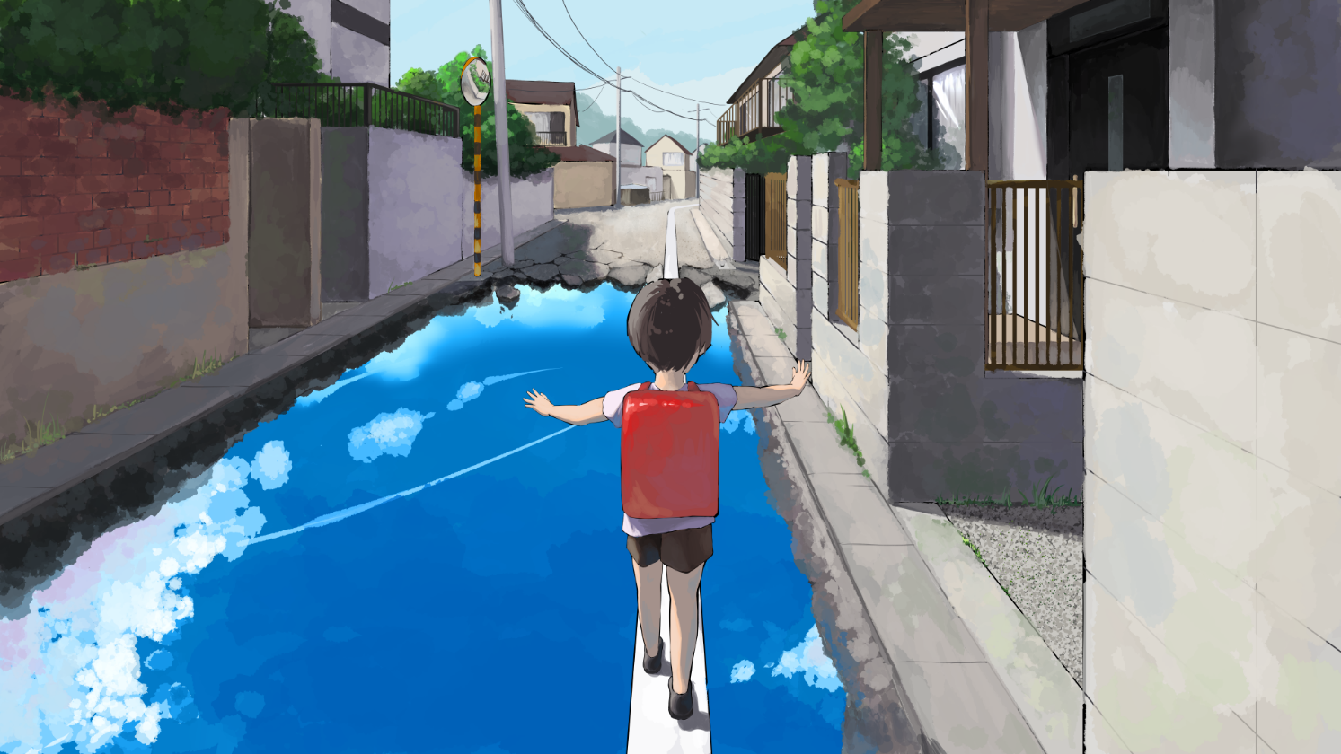




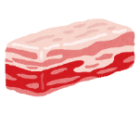

サンプル
ゲーム画面 作成シート
ゲーム画面 （視点、UI、スクロール方向などがわかるようにしましょう！）
残り
時間
09：24
グラグラ
￥1000
財布
残高
奥に
進む
ママに頼まれたお使いをして白線の上のみをたどって襲い来る
野良猫を回避して無事帰宅する買い物アクションゲーム！

Slide 11
ゲーム画面 作成シート❹
ゲーム画面画像をつくろう！（視点、UI、スクロール方向などがわかるようにしましょう！）
テンションあがる画面
ゲーム開始時画面
リザルト画面

Slide 12
今回の制作課題
制作ルール
①決められたゲームジャンルのみで開発
②できれば１人用でライバルや敵がいる
場合は、AIを作ってください
③必ず マンジャロ は、なんらかの表現で登場すること
④２D,３D、いずれでもかまいません
⑤必ず、勝敗やゲームオーバーをつくってください！

Slide 13
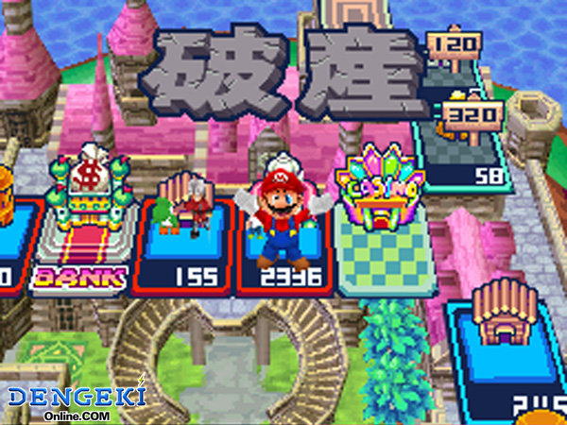
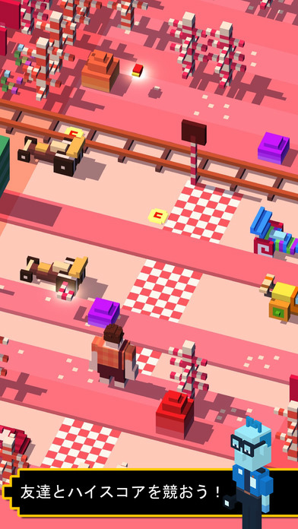
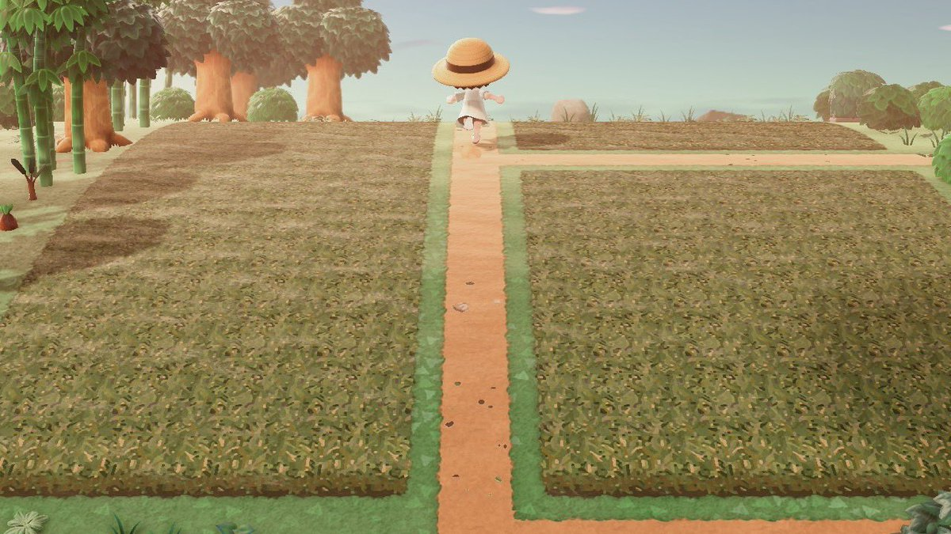
視点を決めよう！
視点を決めましょう！
カメラの角度は
いろいろある

Slide 14
視点の決定
視点は？
真上？
俯瞰？
その他
カメラは？
全体図？
プレイヤー中心？
その他
ミニマップ
は？
あり
なし

